Slide 1
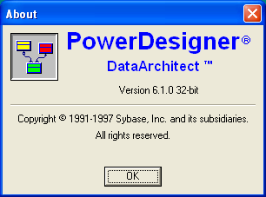
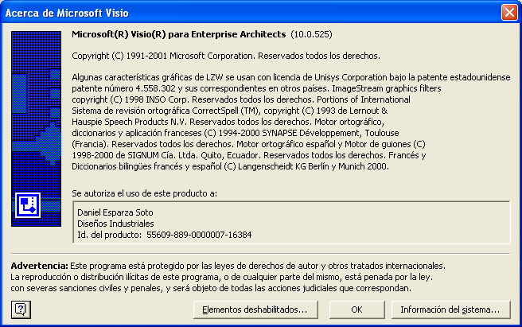

Herramientas CASE para el modelado de datos
http://powerdesigner.de/en/trial-version-2/

Slide 2
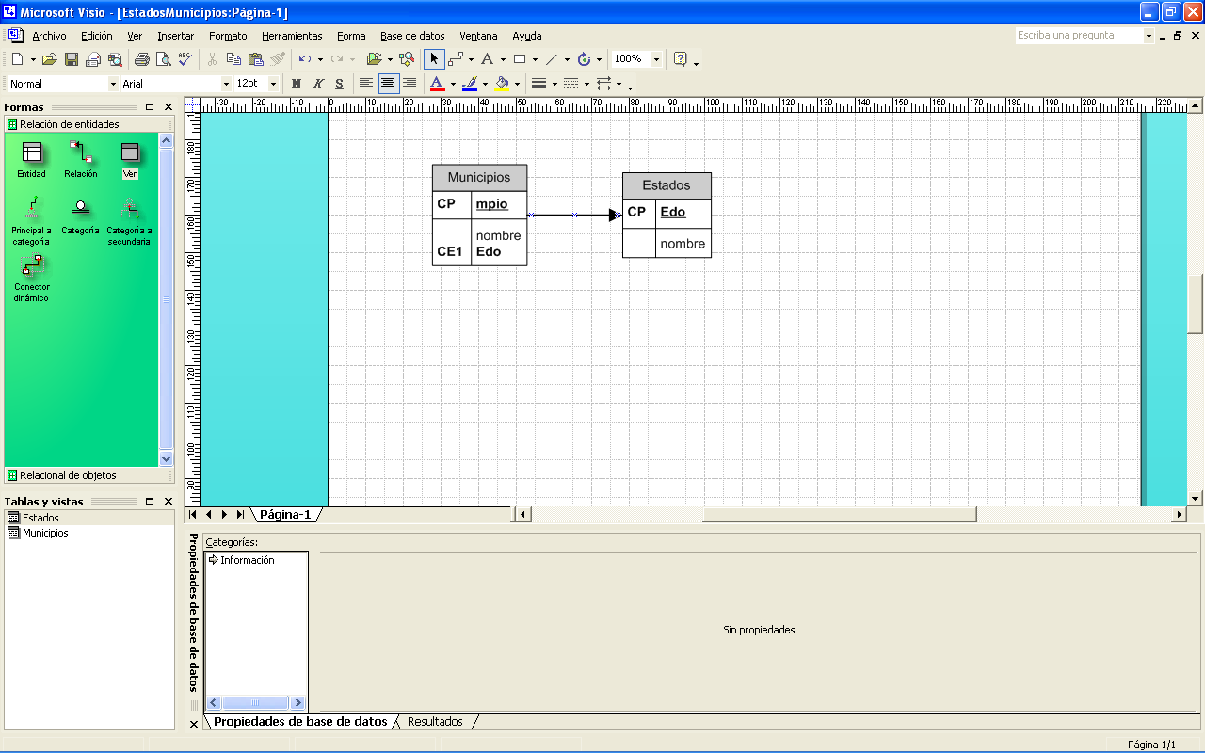
Visio

Slide 3
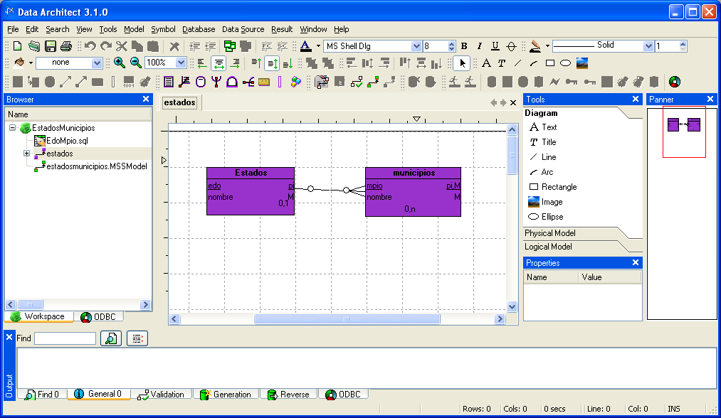
Data Architect by Thekompany

Slide 4
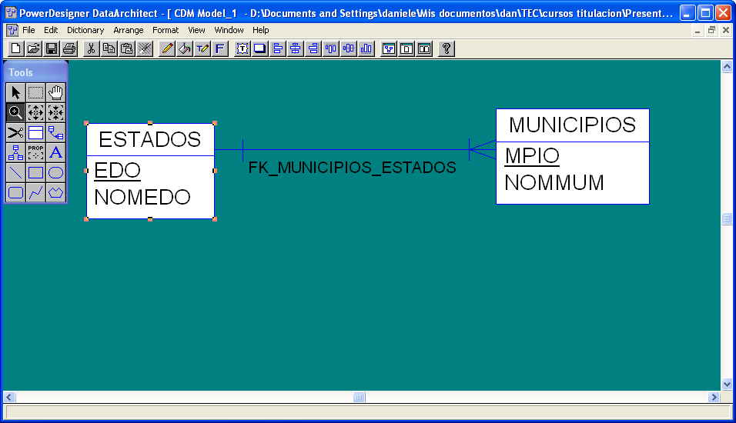
Data Architect by PowerDesigner

Slide 5
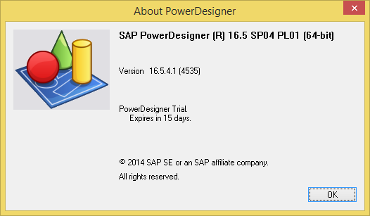
Bajar la aplicación de Power Designer del fabricante SAP en la liga
http://powerdesigner.de/en/trial-version-2/

Slide 6
Metodología par resolver un espacio del problema y encontrar su diagrama Entidad/Relación.
1.- Determinar las entidades del modelo E/R diseñadas.
2.- Determinar los atributos de cada entidad.
3.- Señalar la clave principal en cada entidad.
4.- Modelar las asociaciones existentes entre las entidades
5.- Generar el modelo lógico.
6.- Generar el modelo Físico.
7.- Generar la secuencia de comandos para crear la BD y tablas.

Slide 7
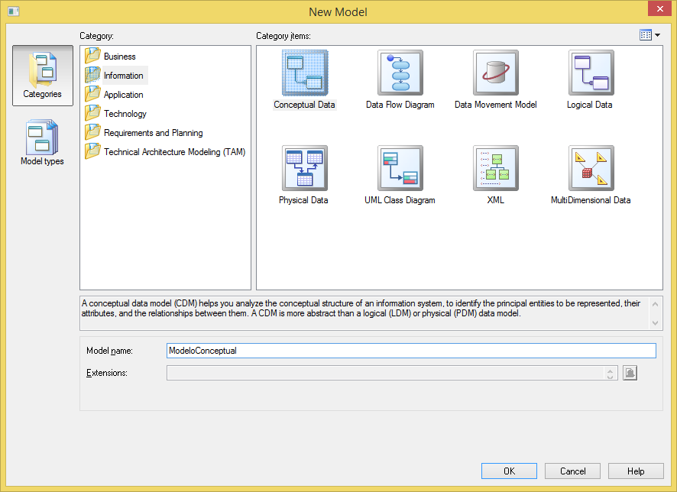
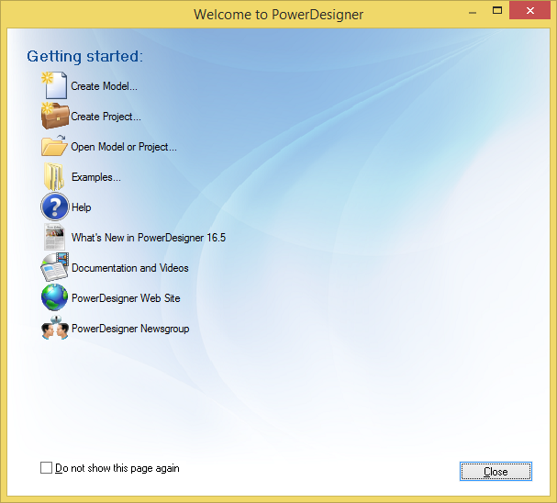
0.- abrir Power Designer
a.- Abrir la aplicación, seleccionar Create Model.
b.- Seleccionar en Category la opción Information,
c.- En la opción Category Item, seleccionar Conceptual Model
b
c
a

Slide 8
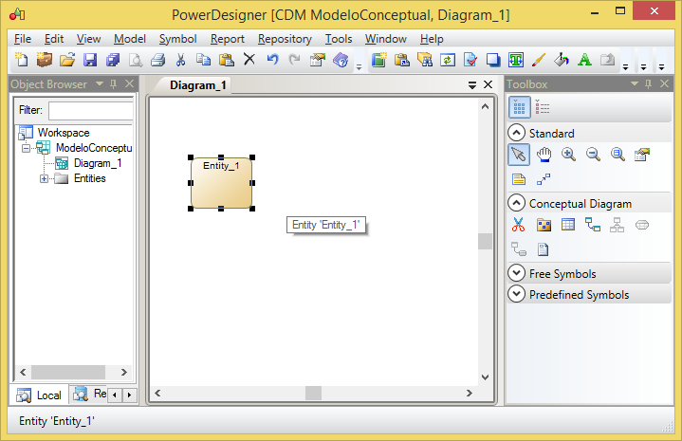
1.- Determinar las entidades
a
a.- Seleccionar en la barra de herramientas el botón de entidad y arrastrarlo al área de diseño.

Slide 9
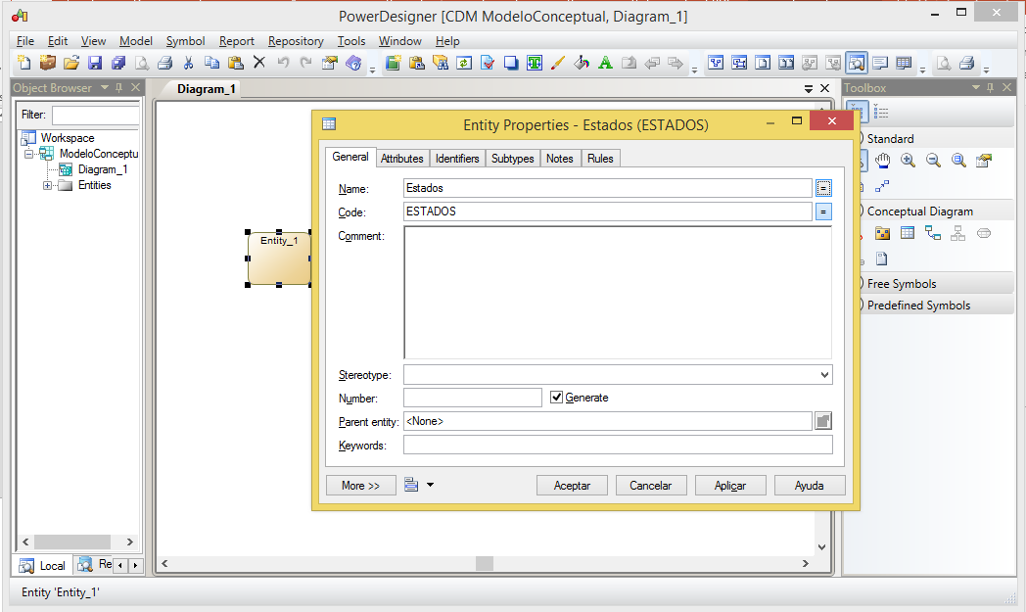
1.- Determinar las entidades
b
b.- Editar la entidad haciendo doble click sobre la entidad. En la ventana Entity Propierties. Teclear el nombre de la entidad.

Slide 10
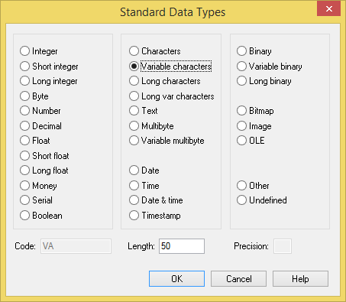
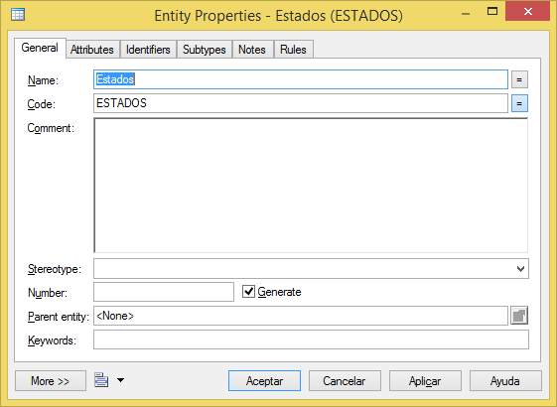
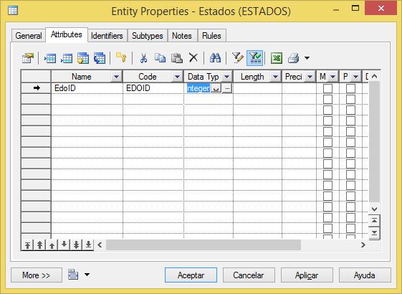
2.- Determinar los artibutos de cada entidad
a.- En la ventana Entity Property seleccionar la pestaña Atributes para definir los atributos de la entidad.
b.- Teclear los nombres de los atributos y determinar el tipo de datos en la columna Data Type, oprimir el botón para seleccionar el tipo de datos.
a
b

Slide 11
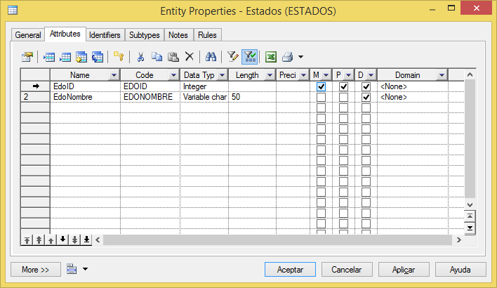
3.- Señalar la clave principal en cada entidad.
c.- Seleccionar si el campo es la clave principal (Primary Identifier) y si el campo obligatorio (Mandatory)
Mandatory
Primary indentifier

Slide 12
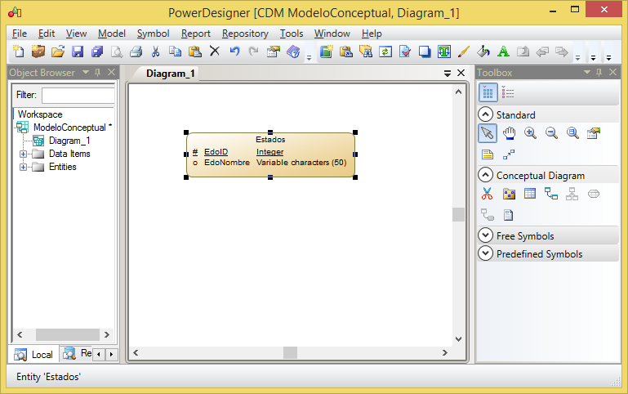
3.- Señalar la clave principal en cada entidad.
d.- Obtendremos la entidad terminada como lo muestra
la siguiente figura.

Slide 13
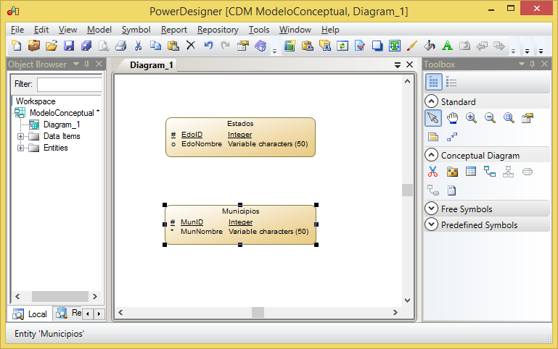
3.- Señalar la clave principal en cada entidad.
e.- Hacer los pasos anteriores para crear la entidad Municipios.

Slide 14

4.- Modelar las asociaciones existentes entre las entidades.
a.- Seleccionar en la barra de herramientas el botón de RelantionShip y arrastrarlo sobre las dos entidades que se se quieren asociar.
a

Slide 15
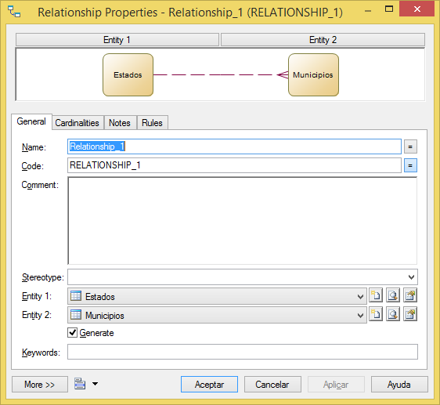
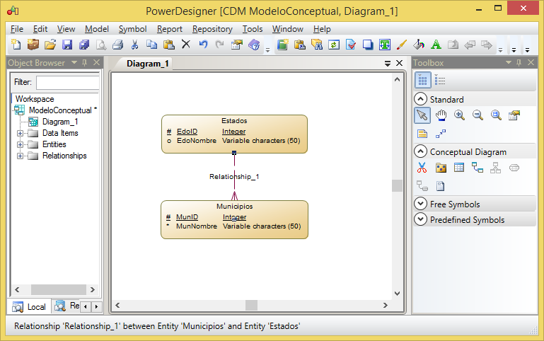
4.- Modelar las asociaciones existentes entre las entidades.
b.-Para determinar el tipo de cardinalidad entre las entidades, hacer doble click sobre la relación para mostrar la ventana Relationship Properties.
b

Slide 16
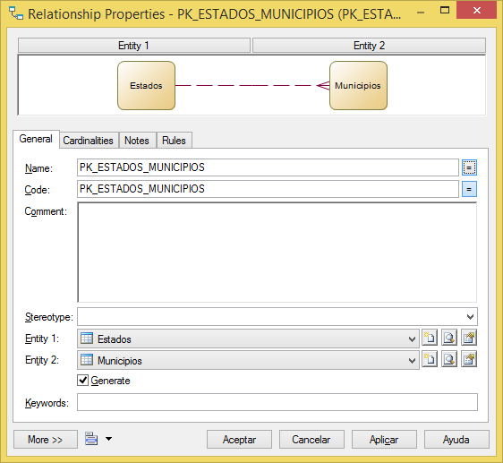
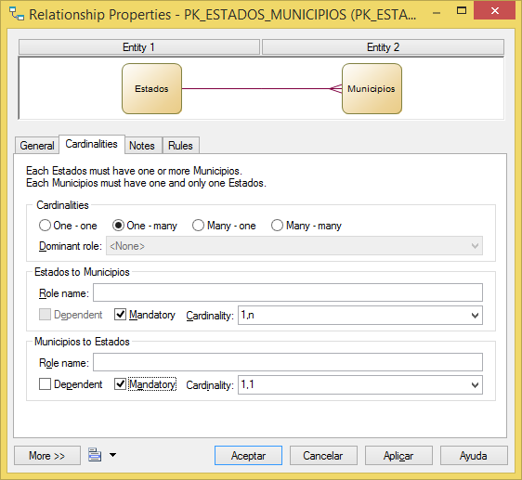
4.- Modelar las asociaciones existentes entre las entidades.
c.- Escribir el nombre de la asociación en la opción Name.
d.- Seleccionar la pestaña Cardinality, Determinar la cardinalidad de la relación : uno-a-uno, uno-a-muchos o muchos-a-muchos.
e.- Determinar si los campos que se van a compartir son obligatorios (Mandatory).
d
c
e

Slide 17
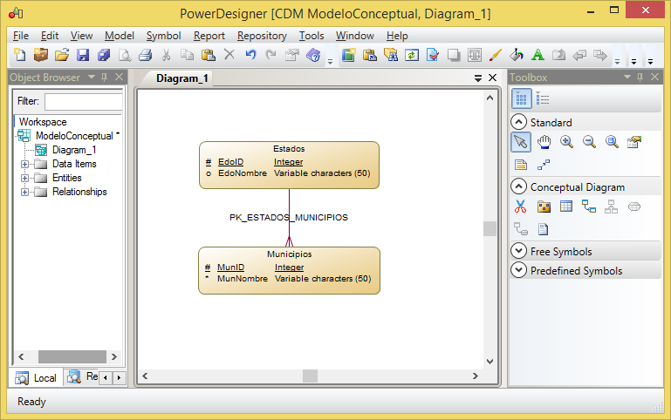
4.- Modelar las asociaciones existentes entre las entidades.
f.- El modelo conceptual quedará como la figura siguiente.

Slide 18
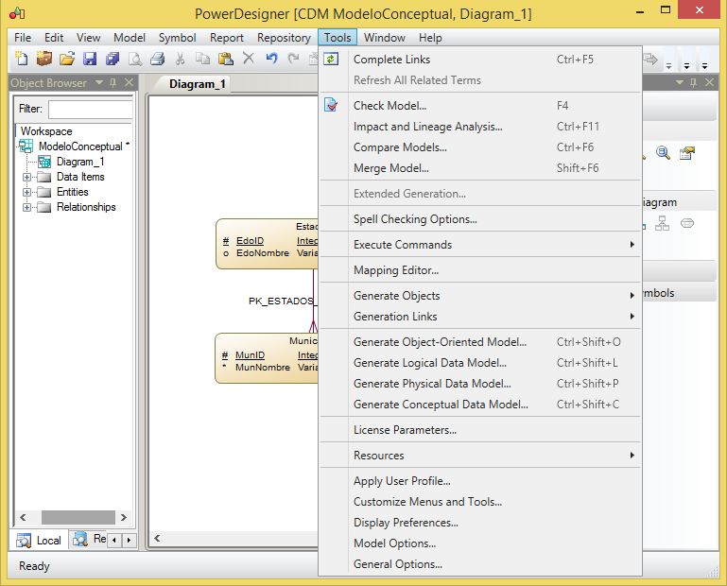
5.- Generar el modelo lógico
a.- Seleccionar en el Menú Tool la opción Generate logical Model.
a

Slide 19
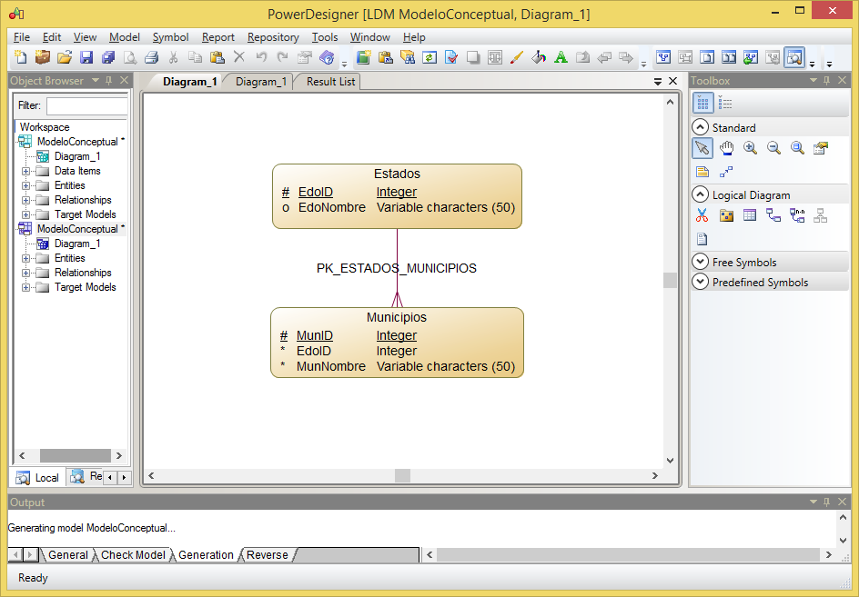
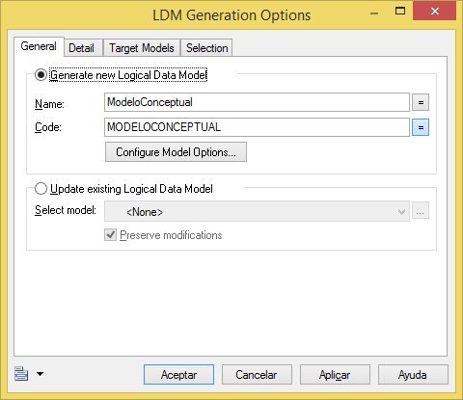
5.- Generar el modelo lógico
a.- Oprimir Aceptar y se generará el modelo lógico, en este modelo la clave del estado se copia en la entidad municipios.

Slide 20
6.- Generar el modelo Físico
a.- Seleccionar en el Menú Tool la opción Generate Physical Model.
a

Slide 21
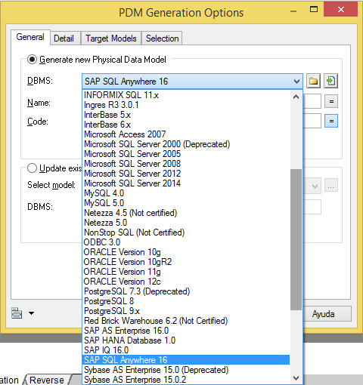
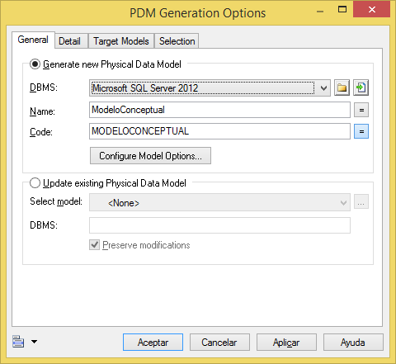
6.- Generar el modelo Físico
b.- En la opción DBMS se puede seleccionar algún tipo de administrador de base de datos.
c.- Seleccionar MS SQL Server 2012. y oprimir Aceptar.
b

Slide 22
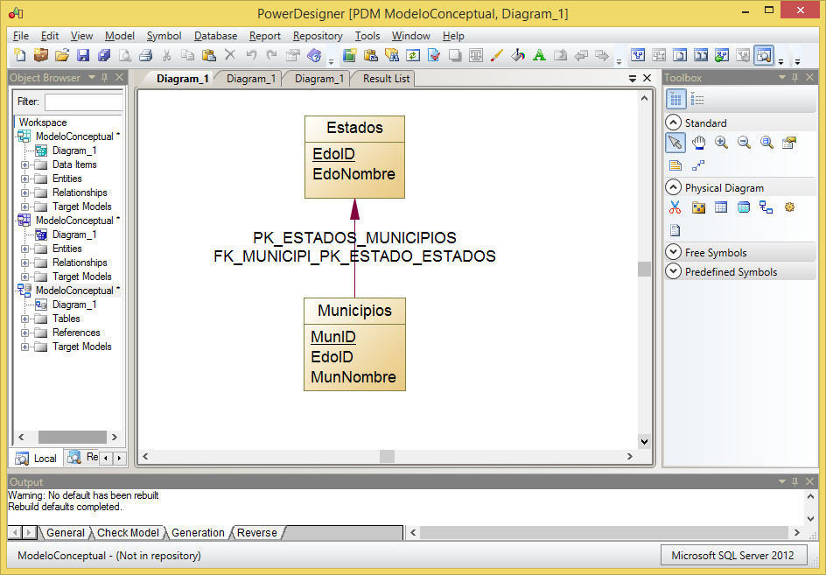
6.- Generar el modelo Físico
d.- En la ventana de mensajes, se mostrarán los resultados de la generación del modelo físico e indicará si la generación fue exitosa.

Slide 23
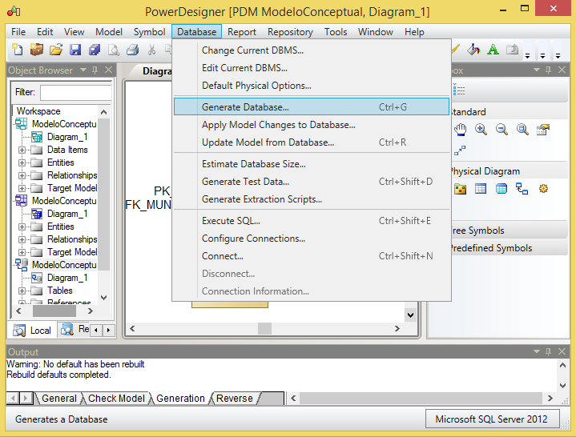
7.- Generar la secuencia de comandos para crear la BD y tablas.
a.- Seleccionar en el Menú Database la opción Generate Database.
a

Slide 24
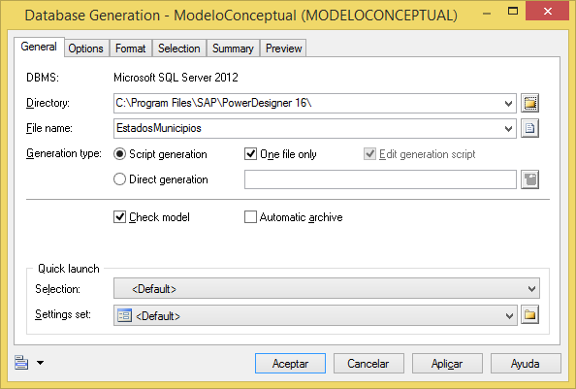
7.- Generar la secuencia de comandos para crear la BD y tablas.
b.- Elegir el nombre del archivo de la secuencia de comandos y su directorio. Oprimir Aceptar para generar la secuencia de comandos.
b

Slide 25
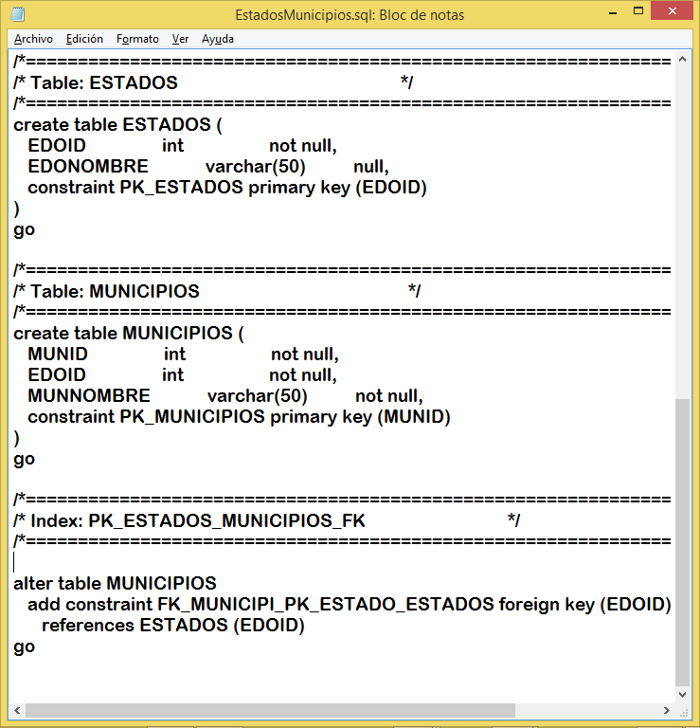
6.- Generar la secuencia de comandos para crear la BD y tablas.
c.- El programa generara el archivo EstadosMunicipios.sql, el cual contiene los comandos para ejecutarse en sql server.

